Slide 1
A.Ü. GAMA MYO. Elektrik ve Enerji Bölümü
Temel elektronik
11. hafta

Slide 2
İÇİNDEKİLER
ALAN ETKİLİ TRANSİSTÖRLER (JFET, MOSFET , MESFET)

Slide 3
ALAN ETKİLİ TRANSİSTÖRLER
FET (Alan Etkili Transistör ) gerilim kontrollu ve üç uçlu bir elemandır . FET 'in uçları G (Kapı ) , D(Drain) ve S(Kaynak) olarak tanımlanır.
FET'in yapısı ve sembolü aşağıdaki şekilde gösterilmiştir. FET'ler aşağıdaki gibi 3 grupta toplanabilir.
JFET ( Jonksiyon FET)
IGFET (Kapı İzoleli FET )
MOSFET (Metal Oksit Yarı İletken FET)

Slide 4
ALAN ETKİLİ TRANSİSTÖRLER
JFET
BJT akım kontrollu bir elemandır yani taban akımı ile kollektör akımı kontrol edilir. FET ise gerilim kontrollu bir elemandır. FET'İn kapı (G) ile kaynak (S) arasına uygulanan gerilim ile, kanaldan (D ile S arasından ) geçen akım kontrol edilir. G-S uçlarına uygulanan gerilim , kanaldan geçen akımın yönüne dik olan bir elektrik alanı oluşturur. JFET , N veya P kanal olabilir. N kanal JFET' de , kanal N tipi ve kapı tipi bir malzemedir. Kapıdan kanala bir P-N jonksiyonu mevcuttur. Kapıya uygulanan gerilim P-N jonksiyonunu ters yönde kutuplar ve kapıdan çok küçük bir sızıntı akımı geçer . Bu nedenle FET' lerde giriş direnci çok yüksektir. ( ~ 100MΩ) .
G ile S uçlarına ters yönde bir gerilim uygulandığında , P-N jonksiyonunda boşluk bölgesi oluşur. Boşluk bölgesinde akım taşıyıcısı yoktur. Boşluk bölgesi kanal içine doğru genişleyerek kanalın akım geçiren kısmını daraltır ve kanalın direncini artırır .

Slide 5
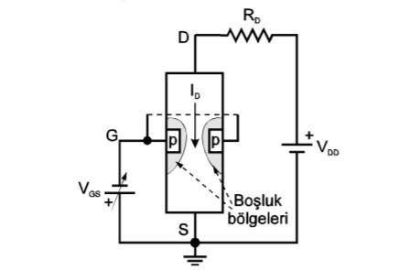
ALAN ETKİLİ TRANSİSTÖRLER
JFET Yapı ve sembolleri
N Kanal JFET' in çalışma prensibi

Slide 6
ALAN ETKİLİ TRANSİSTÖRLER
JFET 'in Transfer Karakteristiği
N kanal FET'te VGS gerilimi , 0 ile – VP arasında değiştirilerek ID akımı kontrol edilir. P kanal FET' te ise ID akımının kontrolu için VGC gerilimi 0 ile VP arasında değiştirilir . Kesimdeki VGS değerine VGS(off) da denir. VGS(off) ile VP mutlak değer olarak birbirine eşittir. Katalogların çoğunda VGS(off) değeri verilir. Bu değer 10 nA gibi çok küçük akımda tanımlanır . VGS gerilimi ile ID akımı arasındaki ilişki aşağıdaki eşitlikte verilmiştir. Bu eşitliğe göre , VGS gerilimi ile ID akımı arasındaki ilişki , yani transfer karakteristiği parabolik bir değişim gösterir. N kanal FET' in transfer karakteristiği aşağıdaki şekilde gösterilmiştir.

Slide 7
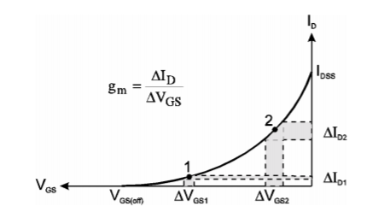
ALAN ETKİLİ TRANSİSTÖRLER
İleri Yön İletkenliği
FET'de ileri yön geçiş iletkenliği gm , VDS gerilimi sabitken , ID akımındaki değişimin VDS gerilimindeki değişime oranı olarak tanımlanır. FET'in transfer karakteristiği lineer olmadığı için GB çalışma noktasına bağlı olarak değişir. Aşağıdaki şekilde farklı çalışma noktalarında gm'in bulunması gösterilmiştir.

Slide 8
ALAN ETKİLİ TRANSİSTÖRLER
MOSFET (Metal Oksit Yarı İletken FET)
MOSFET ' de kapı ile kanal arasında JFET' deki gibi bir P-N jonksiyonu yoktur. MOSFET'in kapısı silisyum dioksit (SiO2) tabakası ile kanaldan izole edilmiştir. İki temel MOSFET mevcuttur.
- DE MOSFET
- E MOSFET
DE MOSFET
DE MOSFET'in temel yapısı aşağıdaki şekilde gösterilmiştir. DE MOSFET'te D ve S altkatman malzeme üzerine katkılanarak , kapıya komşu olan dar bir kanal ile birbirine bağlanmıştır. DE MOSFET N kanal ve P kanal olabilir. Burada sadece N kanallı DE MOSFET incelenecektir. P kanallı DE MOSFET' te gerilim yönleri terstir. Fakat çalışma prensipleri aynıdır.

Slide 9
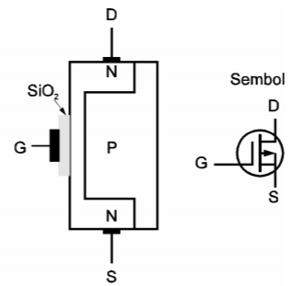
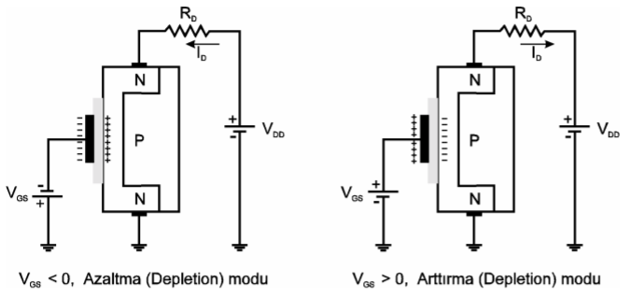
ALAN ETKİLİ TRANSİSTÖRLER
Kapı kanaldan izole olduğu için kapıya negatif veya pozitif gerilim yugulanabilir. DE MOSFET kapısına negatif gerilim uygulanırsa Azaltma (Depletion) , Pozitif gerilim uygulanırsa Arttırma (Enchacement) modunda çalışır. DE MOSFET'te kapı ve kanal bir kapasitenin iki paralel plakası ve SİO2 tabakası bir dielektril malzeme gibidir.
DE MOSFET Temel Yapı ve GÖsterimi

Slide 10
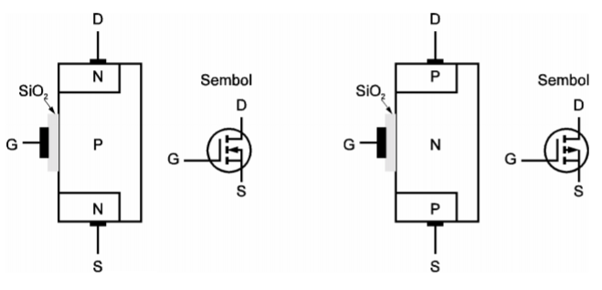
ALAN ETKİLİ TRANSİSTÖRLER
E MOSFET
E MOSFET'te fiziksel bir kanal yoktur. N kanal E MOSFET' te kapıya uygulanan gerilim eşik değerinde , SİO2 tabakasına komşu olan P malzemesinde ince bir negatif yük tabakası ve bir kanal oluşturur. Eşik geriliminin altında bir kanal oluşmaz . Kapı kaynak arasındaki pozitif gerilim arttırıldığında kanala daha çok elektron çekilir ve kanalın iletkenliği artar. N kanal E MOSFET' in çalışma prensibi aşağıdaki şekilde gösterilmiştir.

Slide 11
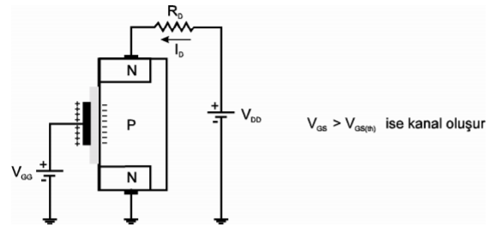
ALAN ETKİLİ TRANSİSTÖRLER
E MOSFET yalnız kanal arttırma ile kullanılır . N kanallı bir E MOSFET pozitif kapı gerilimi ile çalışır. P kanallı türünde ise negatif kapı gerilimi gerekir. Aşağıdaki şekilde gösterildiği gibi E MOSFET' in transfer karakteristiğinde VGS = 0 iken bir akım geçmez .Yani E MOSFET'te , JFET ve DE MOSFET'teki gibi IDSS parametresi yoktur. VGS gerlimi VGS(th) eşik gerilimine ulaşana kadar ID akımı sıfırdır . E MOSFET 'in transfer karakteristiğinin eşitliği aşağıda verilmiştir. MOSFET'in K sabiti VGS'in belirli bir değeri için verilen ID(on) akımı için katalogda verilir.

Slide 12
KAYNAKÇA http://www.yildiz.edu.tr/~fbakan/Analog/Analog3.pdf

